Slide 1
Петрозаводский государственный университет Институт математики и информационных технологий Кафедра Информатики и математического обеспечения
Разработка пользовательского интерфейса для планировщика задач с использованием PyQt
Туманян Марк Михайлович 22203
Презентация по НИР
Научный руководитель: к.т.н., доцент кафедры ИМО, C. А. Марченков
1/13

Slide 2
Введение
Требования
Цель - создать интерфейс приложения «Планировщик задач»
Задачи:
Изучить способы проектирования приложений
Сформировать пользовательские требования
Спроектировать макеты страниц
Создать интерфейс в pyQt5
Создание макетов
Выбор архитектуры
Реализация
2/13

Slide 3
Общие критерии
Удобство использования - Приложение должно быть простым и удобным в использовании, даже для новичков. Это может включать в себя интуитивно понятный интерфейс, простые инструкции и т.д.
Функции - Определите функции, которые пользователи будут использовать для планирования своих задач. Например, списки задач, календарь, напоминания, интеграция с другими приложениями и т.д.
Пользовательский опыт - Важно уделить внимание пользовательскому опыту и обеспечить максимально комфортное использование приложения. Это может включать в себя удобную навигацию, минимальное количество шагов для выполнения задач, персонализацию интерфейса и т.д.
Технические требования - Определите технические требования для вашего приложения, например, язык программирования, платформу и т.д.
3/13

Slide 4
Требования
Вход
Пользовательские:
Возможность взаимодействия с задачами
Представление задач в различном виде
Перемещение между различными вкладками
Сохранение задач
Календарь
Уведомления
Профиль
Профиль
Функциональные:
Хранение задач отдельным файлом
Использование реестра для сохранения настроек
Легко масштабируемое меню по типу шторки
Возможность масштабировать количества страниц для случая расширения приложения.
Выход
4/13

Slide 5
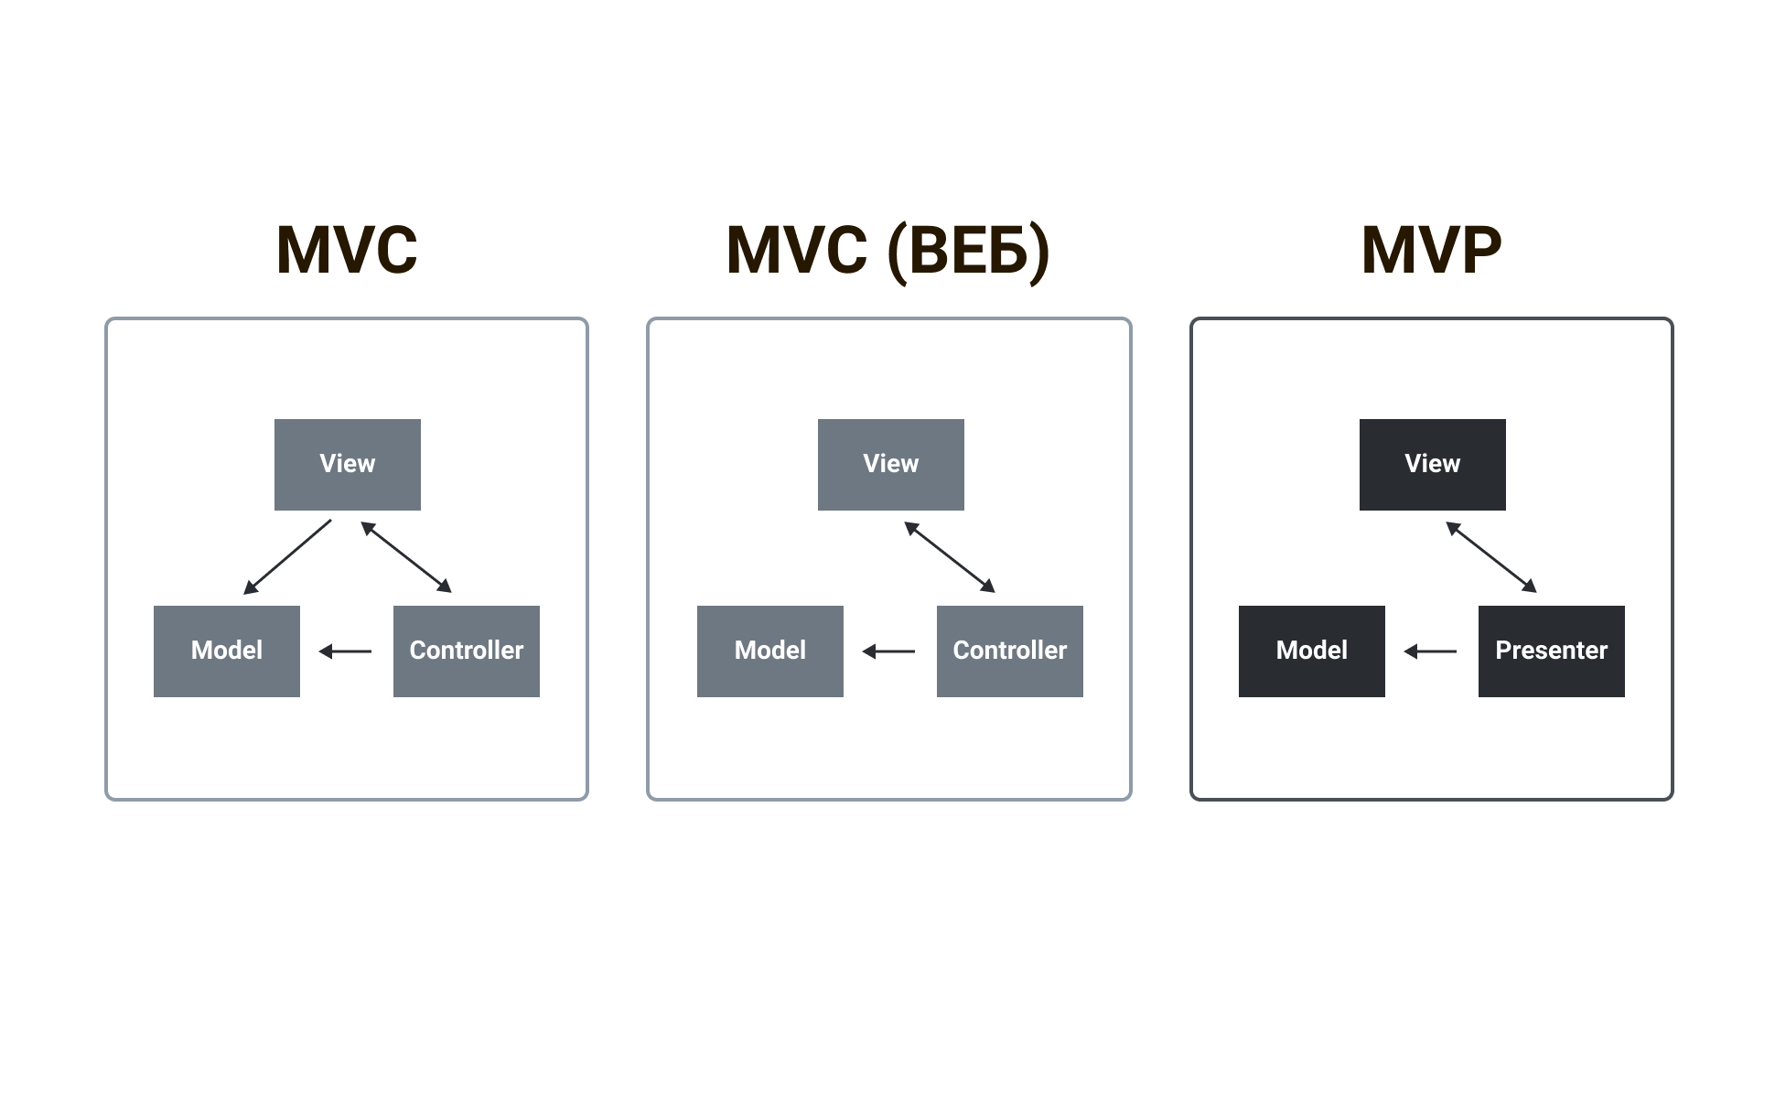
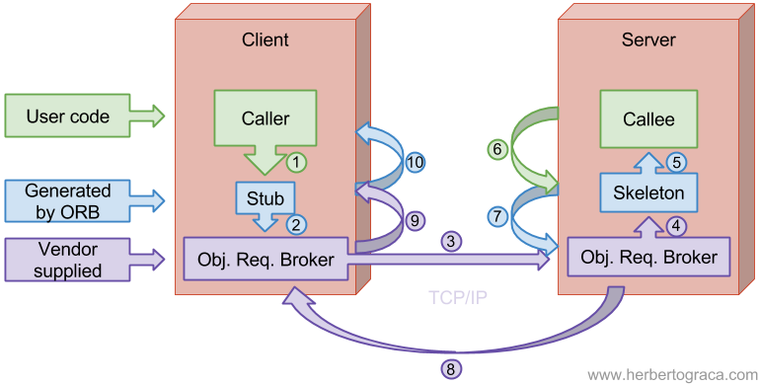
Архитектура
5/13

Slide 6
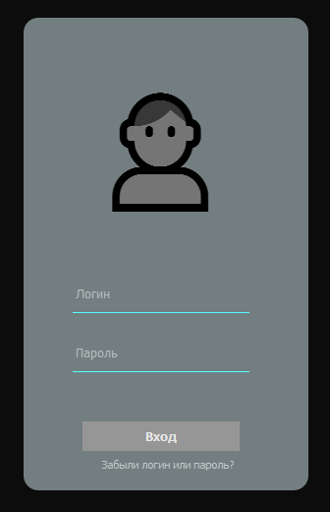
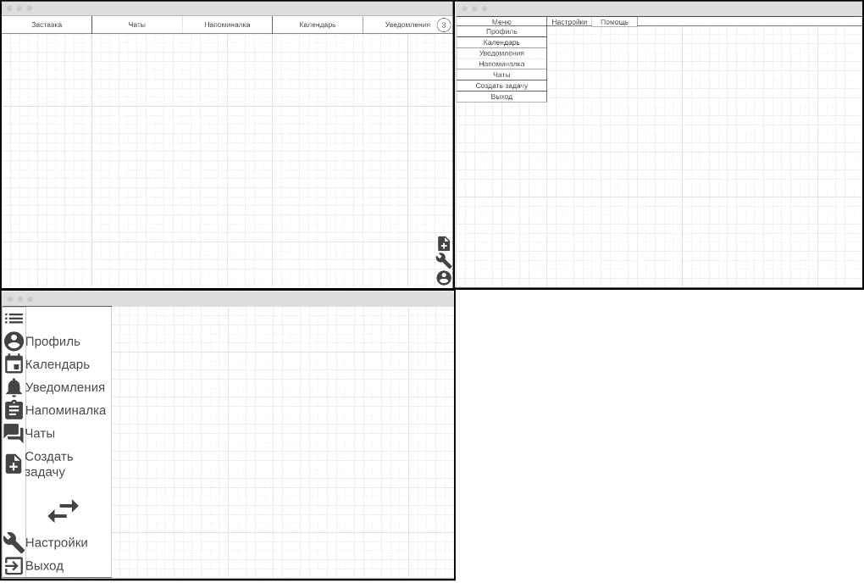
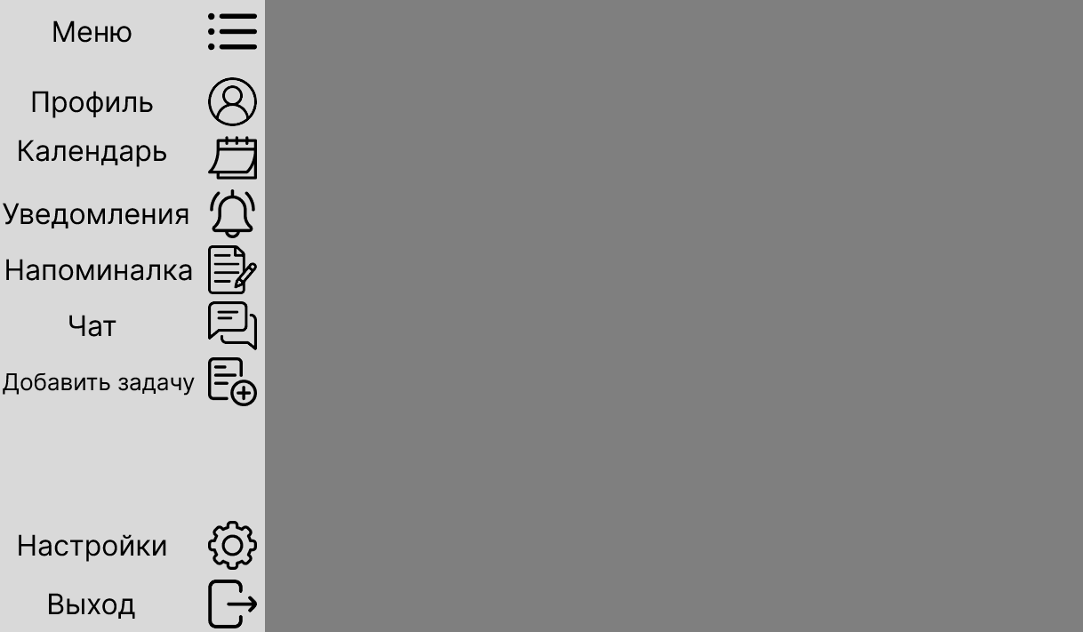
Среды создания макетов
Figma
QtDesigner
Wireframe
6/13

Slide 7
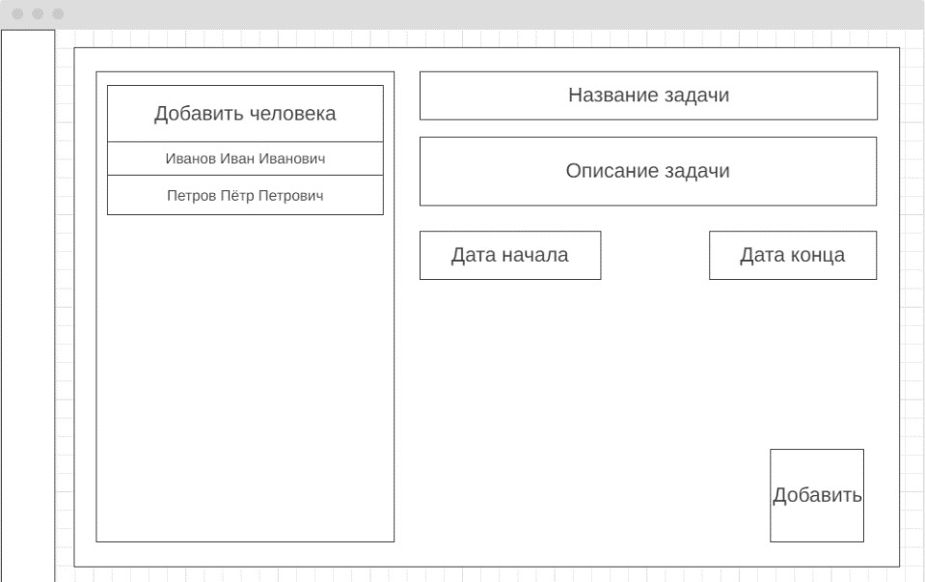
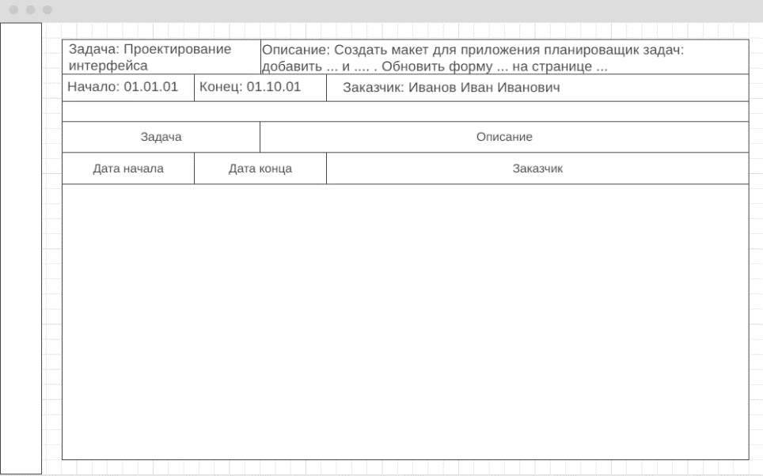
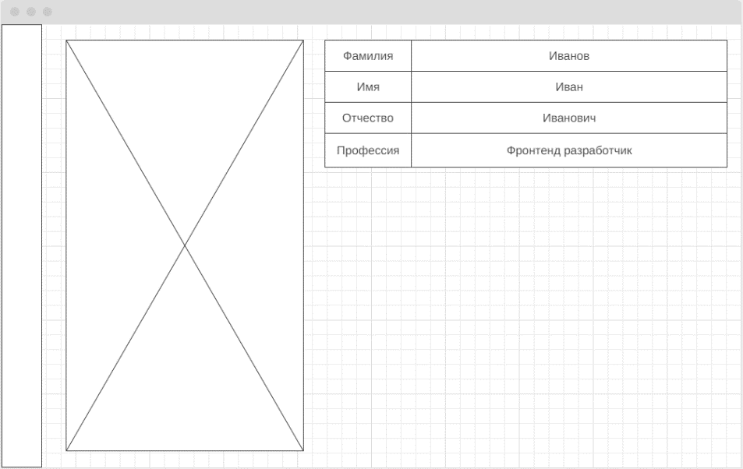
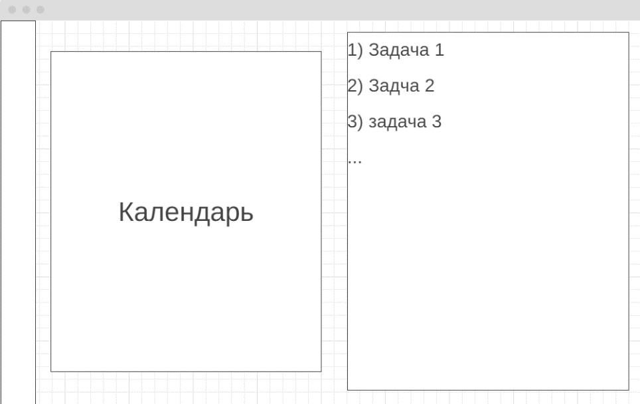
Макеты
Добавление задачи
Отображение задач
Профиль
Календарь
7/13

Slide 8
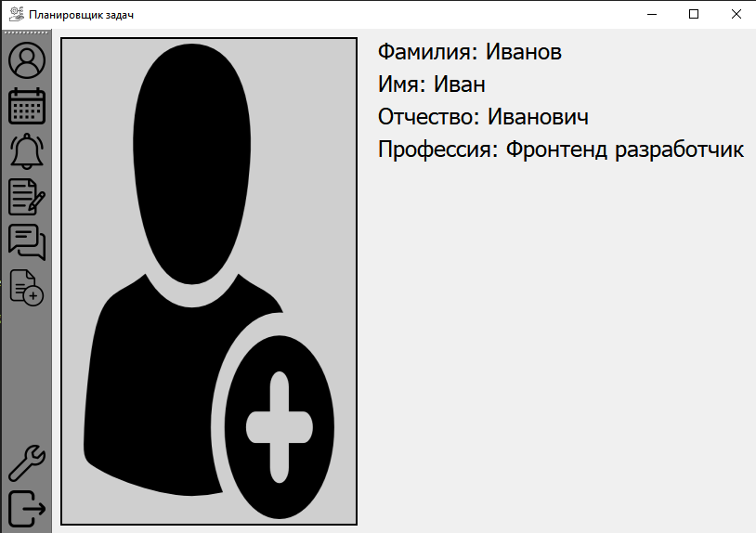
Реализация
Готовая страница «Профиль»
Важные особенности pyQt5:
Поддержка css стилей
Возможность многостраничного приложения
Модуль QOptions
Большое количество готовых виджетов
8/13

Slide 9
Код
Запуск основного приложения и привязка кнопки к действию
Создание диалогового окна для выбора даты
class DateDialog(QDialog):
def __init__(self):
super().__init__()
# Создаем календарь для выбора даты
self.calendar = QCalendarWidget()
# Создаем кнопки "ОК" и "Отмена"
self.button_box = QDialogButtonBox(
QDialogButtonBox.Ok |QDialogButtonBox.Cancel)
self.button_box.accepted.connect(self.accept)
self.button_box.rejected.connect(self.reject)
# Размещаем элементы на форме
layout = QVBoxLayout()
layout.addWidget(self.calendar)
layout.addWidget(self.button_box)
self.setLayout(layout)
def selected_date(self):
# Возвращает выбранную дату в формате QDate
return self.calendar.selectedDate()
if __name__ == "__main__":
app = QApplication(sys.argv)
window = MainWindow()
Form = QWidget()
login = Ui_Frame()
login.setupUi(Form)
Form.show()
login.pushButton.clicked.connect(window.show)
login.pushButton.clicked.connect(Form.close)
sys.exit(app.exec_())
9/13

Slide 10
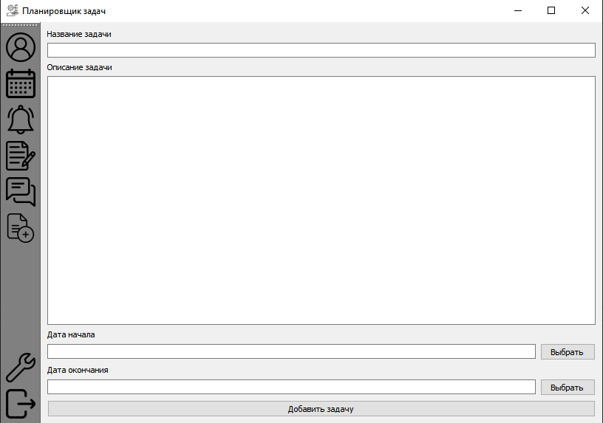
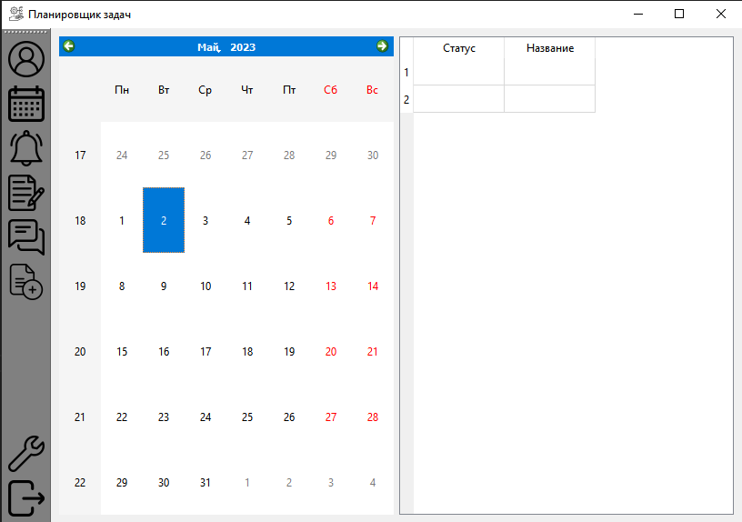
Результаты
Готовое окно добавления задач
Готовое окно «Календарь»
10/13

Slide 11
Заключение
Список выполненных задач:
Рассмотрены способы проектирования приложений
Созданы функциональные и пользовательские требования
Спроектированы макеты страниц приложения.
Разработано приложение с использованием pyQt5
Эта курсовая помогла мне разобраться в работе современных приложений и позволила разработать своё. Кроме того, благодаря курсовой работе я улучшил свои навыки в программировании на python, изучил основные принципы наследования и полиморфизма. Полученные знания и опыт стали полезными для моей дальнейшей карьеры в сфере разработки программного обеспечения.
11/13

Slide 12
Метрики кода
Язык разработки – python
Использованные библиотеки:
pyQt5
Sys
Json
UI_Frame
Самые часто используемые виджеты:
QLabel – 16 раз
QHbox – 9 раз
QVbox – 7 раз
Всего программа состоит из:
2 модулей
583 строк кода
6 собственных классов
22 виджетов pyQt
33 различных импортов
12 файлов
Общий вес всех файлов – 170 кб
Время запуска MainWindow – 0.04 секунды
Время запуска Login – 0.03 секунды
12/13

Slide 13
Спасибо за внимание
13/13

